Slide 1

Многозначный глагол get
Подготовила
пдо МОУ ДЮЦ Дорофеева Н.Д.

Slide 2


Иногда думаешь: «Какой же глагол здесь использовать?»
Фразовые глаголы с get, то есть сочетания get с различными частичками, наречиями и предлогами, которые, кажется, могут заменить около 90% всех остальных глаголов. Если вы хорошо знаете этот глагол, вы сможете использовать его как свой план Б в любой языковой ситуации.
“When in doubt, use ‘get’”. –
Сомневаешься – используй ‘get’”.

Slide 3
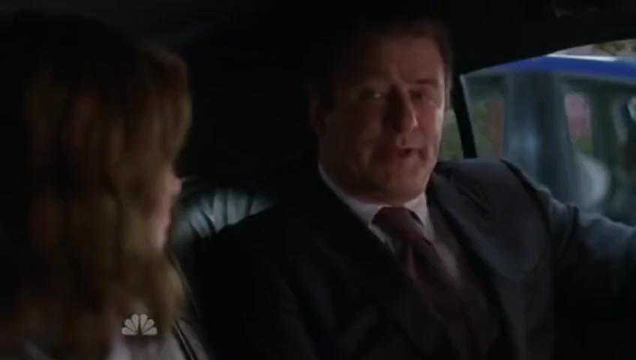
Сколько значений у глагола Get?
Англо-русский словарь Lingvo приводит 37 значений глагола get, 10 000 примеров из текстов и 1437 словосочетаний с этим словом.
Словарь Oxford Dictionaries дает тоже около 30 значений глагола, а также список фразовых глаголов, в состав которых входит get.

Slide 4
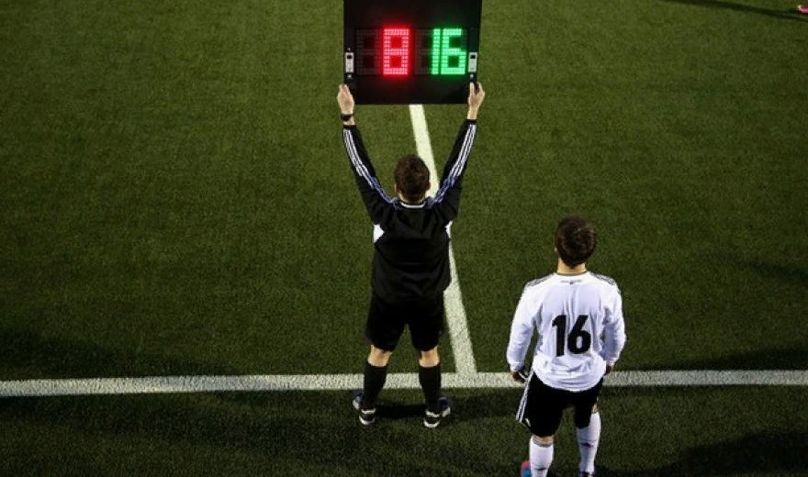
ВНИМАНИЕ! ЗАМЕНА!
Многие глаголы в английском языке могут быть заменены на get!!!!!!
I put the cup on the table. - I got the cup on the table.
I brought him the newspaper. - I got him the newspaper.
We received a message. - We got a message.
I always buy coffee before work. - I always get coffee before work.
We arrived at the hotel late. - We got to the hotel late.
He entered the building. - He got into the building.

Slide 5

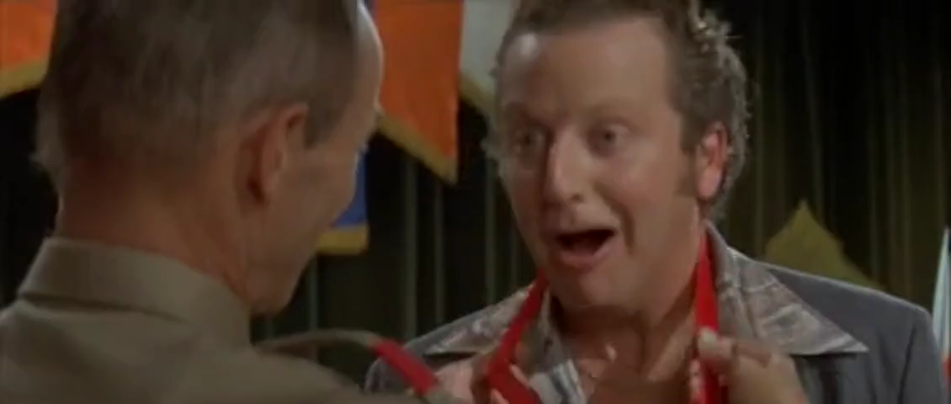
1. Get – получать, приобретать, зарабатывать. (get + существительное или местоимение).
Did you get my postcard yesterday? - Получили ли вы мою открытку вчера?
I get (=earn) 100$ a day. - Я получаю 100$ в день.
Мy husband got a new job — Мой муж получил новую работу.

Slide 6

2. Get – покупать что-то
I got this suit from Cardin — Этот костюм я купил у Кардена
Where did you get these delicious cakes? — Где вы купили эти прекрасные пирожные?

Slide 7

3. Get – становиться, переходить из состояния А в состояние Б (get + прилагательное).
get rich стать богатым (разбогатеть)
get old стать старым (состариться)
get angry стать злым (разозлиться)
get thin стать худым (похудеть)
get lost стать потерявшимся (заблудиться)
get tired стать уставшим (устать)
I'm getting hungry. Я проголодался.
It's getting dark. Темнеет.
I gotta go. It's getting late. Мне нужно идти. Уже поздно.

Slide 8

4. Get – принести что-то кому-то (get + прилагательное).
Could you get me a glass of water? — Не могли бы вы принести мне стакан воды.
Ask Jane, she will get you the papers from the office. -Попроси Джейн, она принесет тебе документы из офиса.

Slide 9
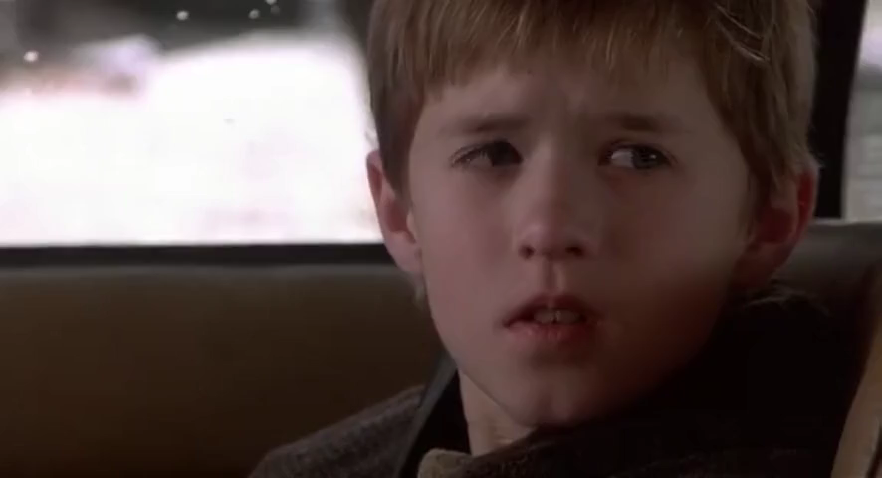
I don't get you. - Я не понимаю тебя.
I don't get it. - Я не понимаю это.
Got it! - Понял!
5. Get можно заменить слово understand - понимать.

Slide 10

Can he get this report by morning? — Он может закончить отчет к утру?
6. Get - закончить, сделать, завершить какую-нибудь работу

Slide 11

It took us two hours to get to the airport — Нам понадобилось два часа, чтобы добраться до аэропорта
I got there by train — Я добрался туда на поезде
Get a taxi to the railway station — Поймай такси до вокзала
7. Get - добираться

Slide 12
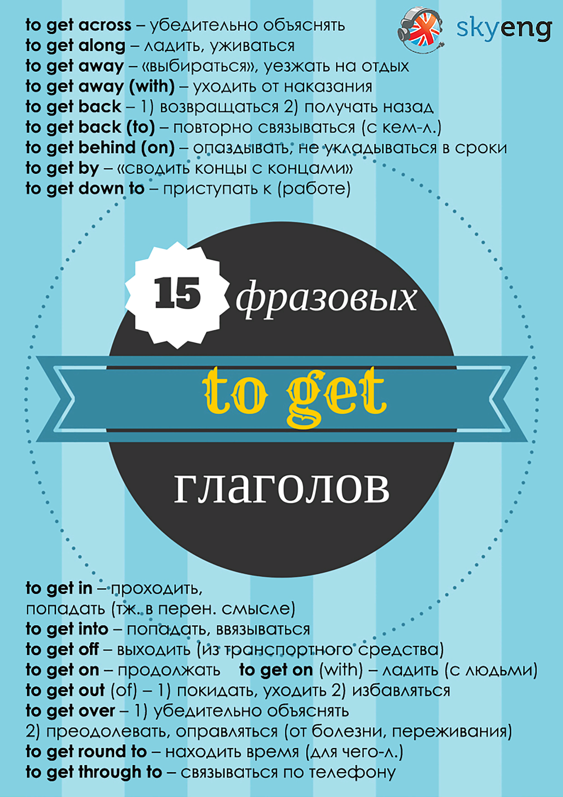
А сколько у нас фразовых глаголов с get……
Думаю, что в следующий раз мы рассмотрим их с примерами.

Slide 13


Slide 14
Источники:
https://ouenglish.ru/difficult/how-to-use-get
https://englsecrets.ru/glagol/get.html
https://lingvistov.ru/blog/expressions/english-verb-get/
https://langformula.ru/to-get/
https://getyarn.io

